Slide 1
Кіноіндустрія

Slide 2
«Фільм - це життя,
з якою вивели плями нудьги ».
Альфред Хічкок

Slide 3
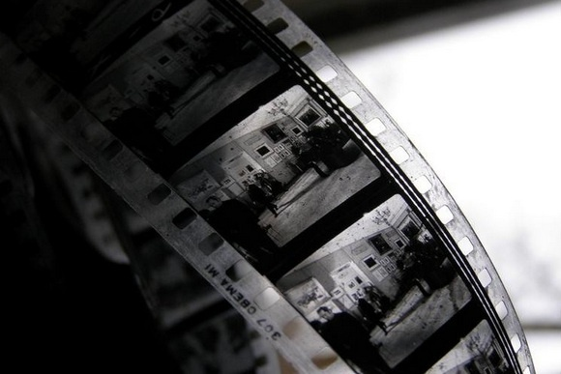
Кінемато́граф
Кінемато́граф (від грец. κινεμα, род. в. грец. κινεματος — рух та грец. γραφο — писати, зображати) — це галузь культури та економіки, що об'єднує всі види професійної діяльності, пов'язаної з виробництвом, розповсюдженням, зберіганням та демонструванням фільмів, а також навчально-наукову роботу

Slide 5
HOLLYWOOD
Кіномато́граф США (або голліву́дський кіномато́граф ) — цим терміном позначають кіноіндустрію США, найбільшу у світі , і зосереджену в містечку Голливуд (біля Лос-Анджелеса, штат Каліфорнія), у якім перебувають офіси й знімальні павільйони найбільших кінокомпаній США.

Slide 6
У Голлівуді знаходиться відома на весь світ алея слави - тротуар по Голлівудському бульвару і Вайн-стріт, в який вкладено понад 2500 п'ятикутних зірок з іменами кінозірок.

Slide 7
До початку ХХ століття існувало кілька десятків дрібних кіностудій , переважно в Нью -Йорку. Дорога оренда приміщень , постійні судові позови , велика кількість похмурих і дощових днів , а освітлення в павільйонах через слабо розвинених освітлювальних засобів і малої світлочутливості кіноплівки безпосередньо залежало від сонячного світла , заважали кіновиробництву .
Село Голлівуд , що отримала назву від величезного ранчо , що знаходився на її місці в кінці XIX століття , розташована в околицях глухого Лос- Анджелеса , володіла винятковими кліматичними та географічними особливостями : більше 300 сонячних днів у році , поблизу гірські масиви ( в тому числі знаменитий Великий каньйон ) , величезні простори прерій і тихоокеанське узбережжя . Місто під боком міг поставляти будівельні матеріали і робочі ресурси , а з часом стати центром з виробництва кіноустаткування і кіноматеріалів ( що і відбулося в подальшому) .
Землі під забудову діставалися практично задарма , і в Голлівуді почався небачений будівельний бум.

Slide 8
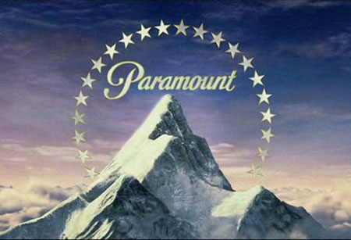
Відомі кіностудії
У 1912 «Парамаунт» (назва з 1927).
У 1924 «Метро - Голден - Майер».
У 1925 «Уорнер бразерс».

Slide 9
Боллівуд
Боллівуд - це синонім кіноіндустрії індійського міста Мумбаї (колишня Бомбей), названої так за аналогією з Голлівудом (Hollywood) в Каліфорнії (США).
Кіно Індії знімається не тільки в Боллівуді. Боллівуд - це фільми, переважно зняті на хінді. На півдні країни діють Толлівуд (фільми на телугу) і Коллівуд (фільми на тамільською мовою)

Slide 10
Боллівуд
Відомими кіностудіями Боллівуда є Filmalaya і Film City, розташовані в північній частині Мумбаї. Щорічно на кіностудіях Боллівуда випускається близько 200 фільмів, в основному на мові хінді, але також і на урду і панджабі.

Slide 11
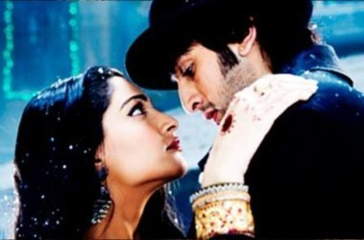
В останні десятиліття боллівудські фільми стали набувати популярності в західних країнах. З здобувших популярність картин виділяються - «Hum Dil De Chuke Sanam» («Навіки твоя», 1998), «Kabhi Khushi Kabhie Gham» («І в смутку і в радості ...», 2001), «Kal Ho Naa Ho» («настане завтра чи ні », 2003).

Slide 12
У 1990-ті роки на перший план вийшли комедійні фільми з екшн-сценами.
У 2000-ті роки якість зйомки в Боллівуді фільмів неухильно зростало. Багато фільмів стали затребуваними не тільки на азіатському, але і на світовому ринку. Серед таких картин виділяються «Мене звуть Кхан» (2010), що піднімає гострі соціальні та міжнаціональні питання.

Slide 13
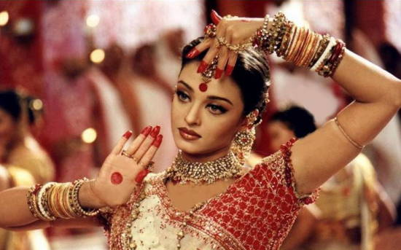
Кіно в Індії постійно розвивається. Часто виходять на екрани високохудожні фільми, сильні драми де виконана велика творча робота на всіх рівнях. Однак більшість фільмів знімаються за шаблоном. Стереотипний сюжет, актори, працюючі за мікроскопічні гонорари. Величезна увага в кіно Боллівуда приділяється музичної складової. Часто саме від якості музики і пісень залежить успіх фільму.

Slide 14
Значна частина аудиторії - представники нижчих верств населення країни, даний фактор також враховується при зйомці фільмів. Центральне місце в сюжеті часто займає проста людина, яка силою свого духу може протистояти несправедливості і злу. Достаток фарб, красивих костюмів і музики допомагають глядачам на кілька годин забути про життєві проблеми.

Slide 15
Тенденції сучасного кіно
Сучасне мистецтво дуже неоднозначно - сьогодні практично не залишилося ніяких канонів чи законів, все підпорядковується тільки фантазії творця і сприйняттю публіки. Тому багато теоретиків мистецтва дотримуються полярних думок - одні вважають, що сучасне мистецтво є вершиною розвитку можливостей людини, інші ж стверджують, що створене в наш час - сміття, який не гідний перебувати поруч із полотнами Пікассо, Далі і Мікеланджело. Сучасне кіно явно знаходиться на шляху реформування - старі прийоми поступово відходять у минуле, на їх місце приходять нові, більш новаторські і підкоряються вимогам, які диктує сам час і суспільство. Сьогодні мало хто цікавиться кіно - люди воліють хороший відпочинок Таїланду замість відвідування Каннського кінофестивалю. Серед основних тенденцій розвитку світового кіно варто відзначити такі, як тяжіння до перфекціонізму, максималізму, глобалізація, типізація.

Slide 16
Тенденції сучасного кіно
Які фільми знімають зараз світі? Виявилося, тематика у більшості - зовсім не весело. Творіння світового кінематографа, зокрема, останніх десятиліть, просто переповнені жорстокістю.
У більшості випадків знімають окремі стрічки у відповідному жанрі, де жорстоких сцен хоч відбавляй.
Однак часто шокуючі сцени жорстокості використовують режисери, що працюють в "мирних" жанрах.
Прикладом такої картини може стати драма Стівена Спілберга "Порятунок рядового Райана".

Slide 17
Тенденції сучасного кіно
Сьогодні кінематограф все більше вдається до застосування у своїй діяльності спецефектів з приходом новітніх цифрових технологій реальністю стало стереокіно або, кажучи сучасною, мовою, 3D Stereo. На ринку кінопрокату фільми в 3D-форматі часто збирають набагато більшу касу, ніж звичайні. Цінителями фільмів з цифровими ефектами є в основному молодь від 14 до 24 років. Взяти, приміром, "Ван Хелсінг" - мабуть, немає жодного підлітка, який би не подивився це кіно. Головним мірилом якості фільму стає наявність спецефектів. За останні десять років на суд глядача були представлені західні чарівні казки "Гаррі Поттер" і "Володар кілець", причому повна екранізація роману Толкієна склала 9:00 екранного часу. Цифрові технології дозволили реальності втратити свій пріоритет, і зараз на екрані ми можемо спостерігати полчища орків і гоблінів. В останні десятиліття значно знизився в ціні процес монтажу. Зняти кіно стало набагато простіше. Зараз для 3D фільмів застосовуються дві основні технології: реальна зйомка в 3D і конвертація у формат 3D.

Slide 18
Що очікує сучасну кіноіндустрію?
Маститі режисери Джордж Лукас та Стівен Спілберг повідомили, що, найближчим часом галузь сучасної кіноіндустрії очікує крах. Щоб це відбулося достатньо тільки, щоб кілька фільмів з 250-мільйонним бюджетом провалилися в прокаті, - пояснили режисери.
Вірогідність цього Стівен Спілберг оцінює дуже високо. Річ у тому, каже він, що молоді початківці-кінематографісти не мають відчуття міри, а з певною їхньою обмеженістю світогляду це призведе до повного провалу високобюджетних фільмів.

Slide 19
Що очікує сучасну кіноіндустрію?
А відтак, це накладе певний відбиток на роботу прокатників – ціни на квитки в кінотеатр неможливо буде регламентувати. На думку режисера, на даний час ціни на квитки, в основному, мають сталий характер, але дуже скоро ціна квитка на будь-який блокбастер буде перевищувати у декілька разів ціну на біографічний фільм.
Джорж Лукас підтримав колегу, зазначивши, що в майбутньому кіноіндустрія взагалі перейме досвід бродвейської моделі. Це коли фільми в прокат виходять рідше, але при цьому кожна кінострічка буде демонструватися на великих екранах протягом року, а квитки в кіно будуть коштувати, наприклад, як квитки в театр. В свою чергу, Стівен Спілберг пригадав свій фільм «Інопланетянин», знятий 1982 року. Цей фільм був у прокаті майже півтора року.

Slide 20
Що очікує сучасну кіноіндустрію?
Обидва режисери зійшлися на думці, що значний обсяг фільмів взагалі не буде транслюватися зразу по телебаченню. Джорджу Лукасу навіть сподобалася ця думка. Він зазначив, що теперішній ринок кіноіндустрії переживає не найкращі часи: бюджети фільмів невиправдано завищені, жага продюсерів створити масовий продукт – все це сприяє поширенню кабельного ТВ як найбільш продуктивного засобу спілкування «нішевих» режисерів з цільовою аудиторією. Також на сьогодні на перші щаблі виходить мережа Іnternet - смотреть кино фильмы сериалы с хорошим качеством, можна, не виходячи з дому.
Про це все гіганти режисерської майстерності розказали студентам-кінематографістам на відкритті нового корпусу Університету Південної Каліфорнії.
Джордж Лукас та Стівен Спілберг застерегли студентів, що на теперішній час в кіноіндустрії панують часи, коли всесвітньовідомим режисерам не завжди вдається досягти великого прокату своїх кінострічок. От, наприклад, для того щоб кінострічка Спілберга «Лінкольн» вийшла на великий екран було затрачено значних зусиль: кінорежисер навіть продав частку своєї кінокомпанії.

Slide 21
Висновок
Зараз кіно в 3D новинка, але проте глядачеві важливо де і як знімався фільм, і скільки на нього витрачено коштів. Головним критерієм залишається художня цінність, а це визначається тим, наскільки сюжет торкнувся душу глядача. Тепер все частіше на екрані ми бачимо розбирання поганих хлопців, мужніх і хоробрих поліцейських. Відверті еротичні сцени присутні навіть у підліткових фільмах. Таке відчуття, що режисери спекулюють на інтересі молоді, знаючи, що саме "це" підліткам буде цікаво. Такий "продажності" не повинно бути в сучасному кіно. Сучасне кіно практично не відображає життя суспільства, та і як воно могло б її відображати, якщо саме суспільство розділене за інтересами, поняттям і соціальним станом.

